Slide 1
المياه الجوفية والينابيع

Slide 2
لنتذكر ما تعلمناه سابقاً
ما مصادر المياه؟
المحيطات والبحار والأنهار والبحيرات
عدد مصادر مياه سطحية
المحيطات والبحار والأنهار والبحيرات
عدد مصادر مياه جوفية
الآبار

Slide 3
لاحظ الصورة الآتية، وتعلّم

Slide 4
الطبقات في القشرة الأرضية
طبقة نفوذة أو حرة: (مثل الرمل والكلس) يتسرب من خلالها قسم من مياه الأمطار والثلوج
طبقتين كتيمتين: (مثل الغضار) لا تسمح بمرور المياه.
تتجمع المياه بين الطبقتين الكتيمتين
مشكلةً المياه الجوفية

Slide 5
الآبار نوعان
آبار عادية
آبار ارتوازية

Slide 6
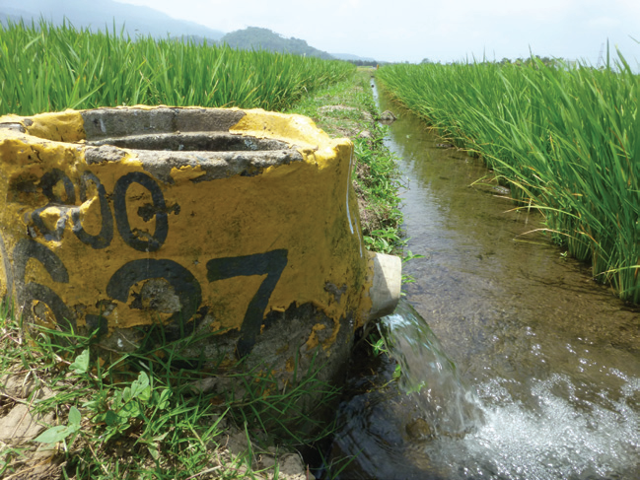
الآبار العادية
تنشأ من حفر الإنسان للأرض للوصول إلى المياه الجوفية، وتسحب بوساطة الدلو أو المضخّة.

Slide 7
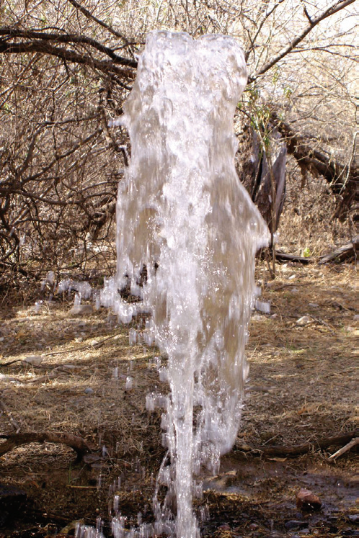
الآبار الارتوازية
تندفع المياه من تلقاء ذاتها إلى سطح الأرض على شكل نافورة

Slide 8
هل تعلم
أن المياه الجوفية تتفجر نتيجة الضغط الهائل
على القشرة الأرضية، فتخرج على شكل ينابيع

Slide 9
دمتم في رعاية الله

